Slide 1

Loopbaanspel
Aan het stuur van je loopbaan
Mariska Hidding – ME-factor

Slide 2
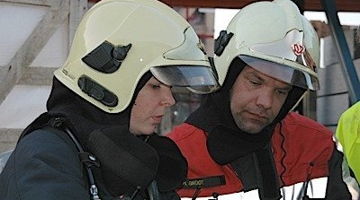
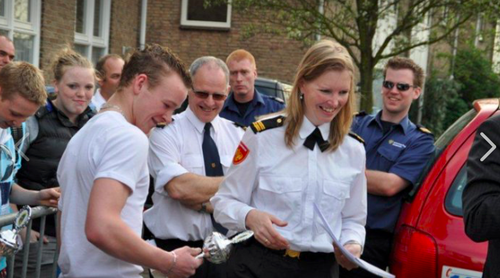
Mariska Hidding
Hoe het begon …

Slide 3


Slide 4

Pak zelf de regie
Een uitdaging ….

Slide 5
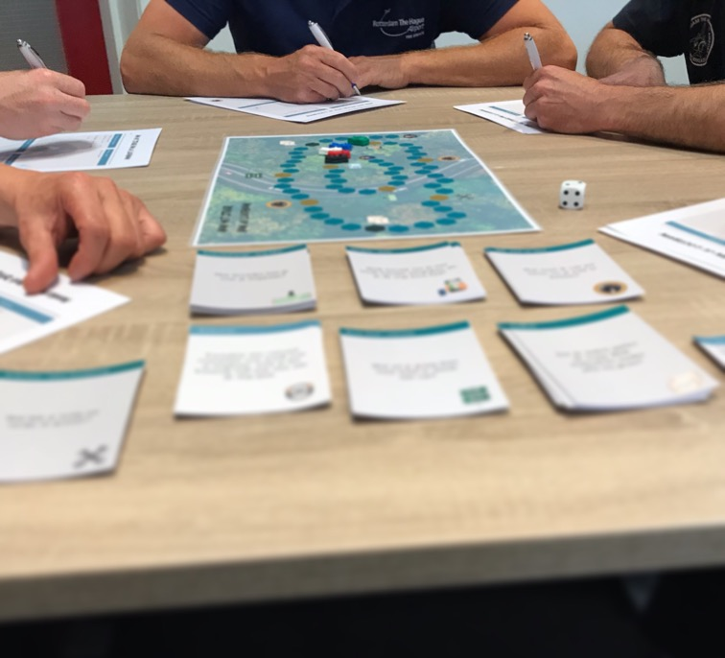
Loopbaanspel
Aan het stuur van je loopbaan
Notes:
Doel van het spel

Slide 6
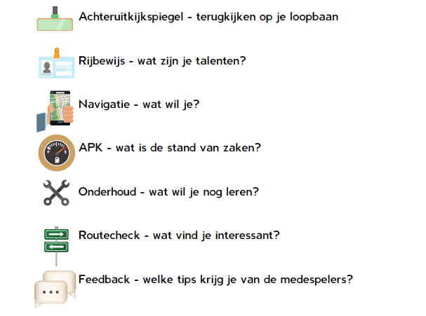
Notes:
Hoe gaat het spel

Slide 7

De inzichten
Het vervolg
Notes:
Wat levert het op? En vervolg …

Slide 8
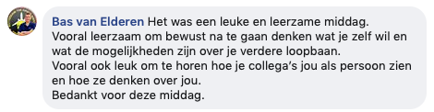
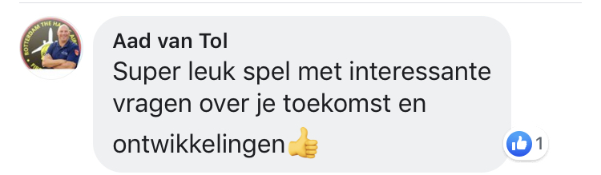

Slide 9
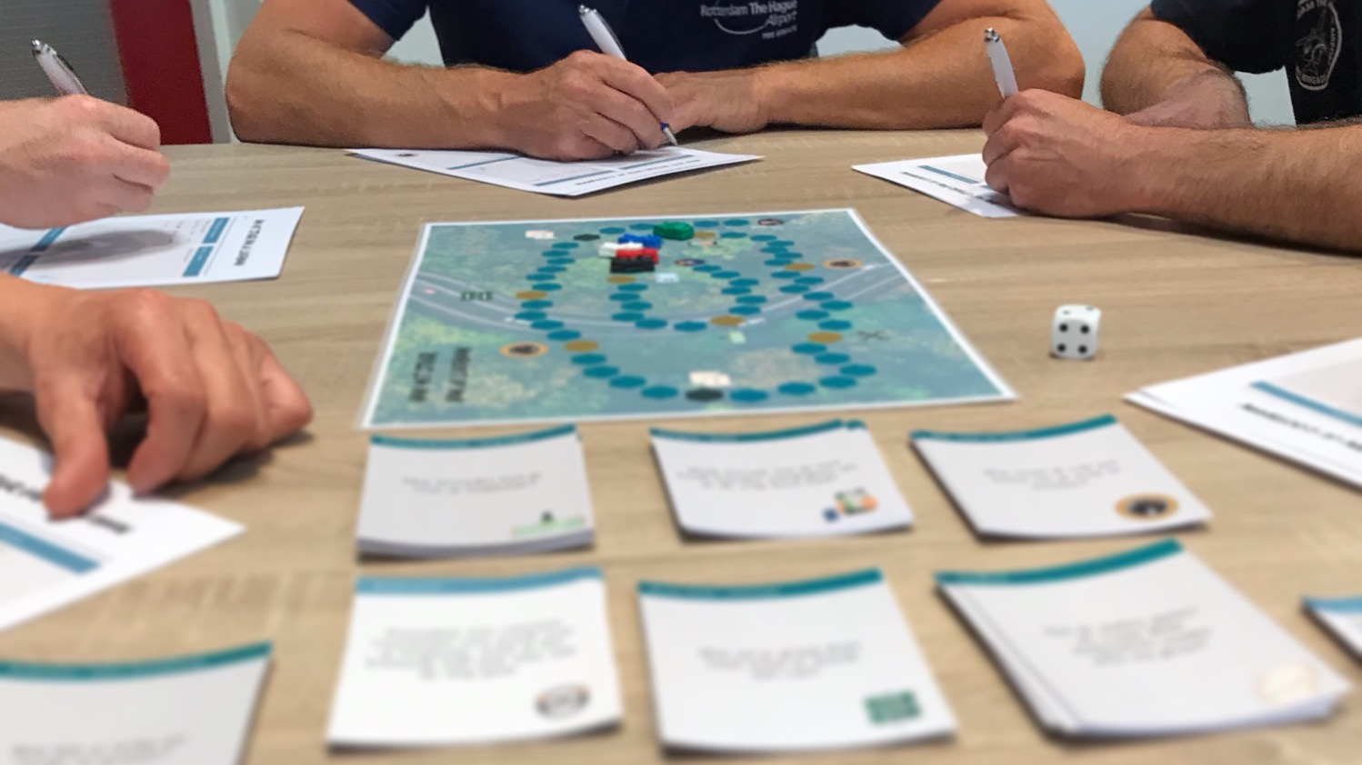
Vragen?
Meer informatie op www.brandweer-loopbaan.nl
Notes:
Wat levert het op? En vervolg …

